Slide 1
Игра- драматизация с детьми раннего возраста по сказке «Кто колечко найдет» С. Маршака.
Подготовили:
Смирнова Е.В.
Уткина С.Н.
2018г.

Slide 2
Цель: учить детей участвовать в играх-драматизациях, выполнять движения и действия соответственно логике действия персонажей.
Задачи :
«социально-коммуникативное развитие»
Пробуждать интерес детей к театрализованной игре путём опыта общения с персонажами.
Побуждать детей подражать движениям животных и птиц под звучащее слово.
Способствовать проявлению самостоятельности, активности в игре с персонажами.
«Речевое развитие»:
Способствовать развитию речи как средства общения.
Способствовать развитию артикуляционного и голосового аппарата, речевого дыхания, слухового внимания.

Slide 3
Физическое развитие:
-Развивать стремление играть в подвижные игры с простым содержанием, несложными движениями.
-Формировать выразительность движений, умение передавать простейшие действия некоторых персонажей.
Художественно-эстетическое развитие:
-Продолжать приучать детей слушать народные песенки, потешки.
-Предоставлять детям возможность договаривать слова, фразы при чтении знакомых стихотворений.

Slide 4
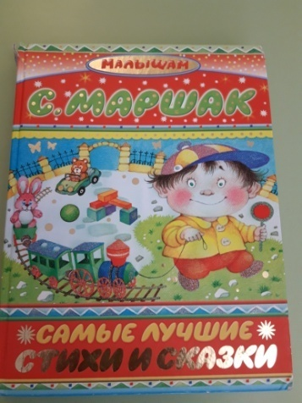
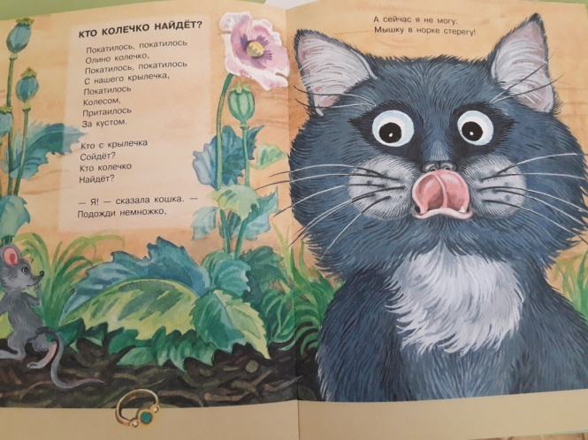
Предварительная работа: Чтение и разучивание потешек, чтение сказки С. Маршака "Кто колечко найдет», игры-драматизации «Курочка- рябушечка», «Кисонька- мурысонька».
Оборудование для педагога: кукла Оленька, карусель с лентами;
Оборудование для детей: шапочки-маски котик, гусь, курочка , сорока.

Slide 5
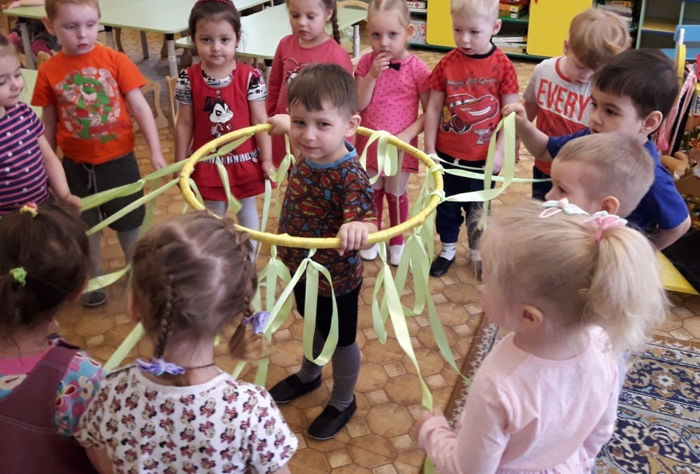
Предлагается детям отправиться в гости к сказке.
Игра « Карусель»
Ход игры:
Еле-еле, еле-еле
Закружились карусели,
А потом, потом, потом,
Все бегом, бегом, бегом,
Все кругом, кругом, кругом.
Тише, тише не бегите,
Карусель остановите!

Slide 6
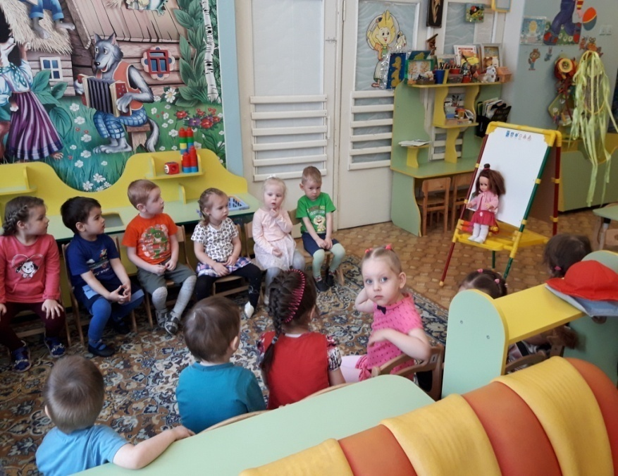
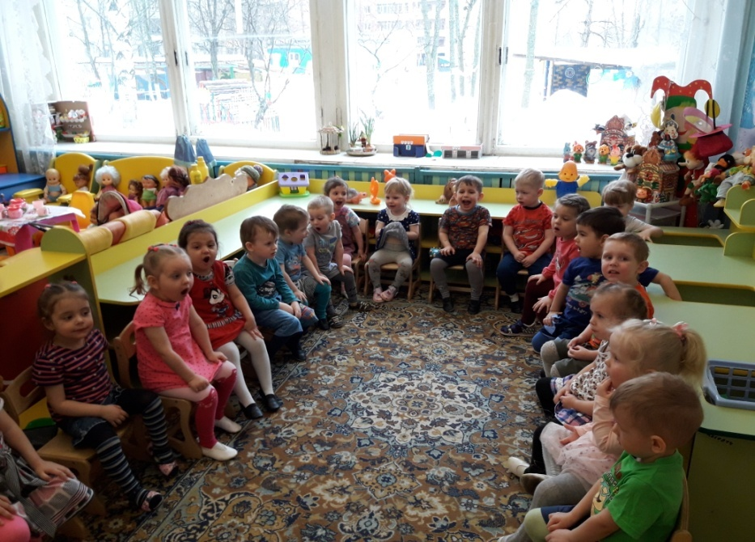
В гости приходит кукла Оленька.
Посмотрите, к нам пришла кукла Оленька. Она грустная, потеряла свое колечко. Поможем найти Олечке колечко?( Да!)
Дети хором говорят:
Покатилось, покатилось, Олино колечко.
Покатилось, покатилось с нашего крылечка.
Кто с крылечка сойдет?
Кто колечко найдет?

Slide 7
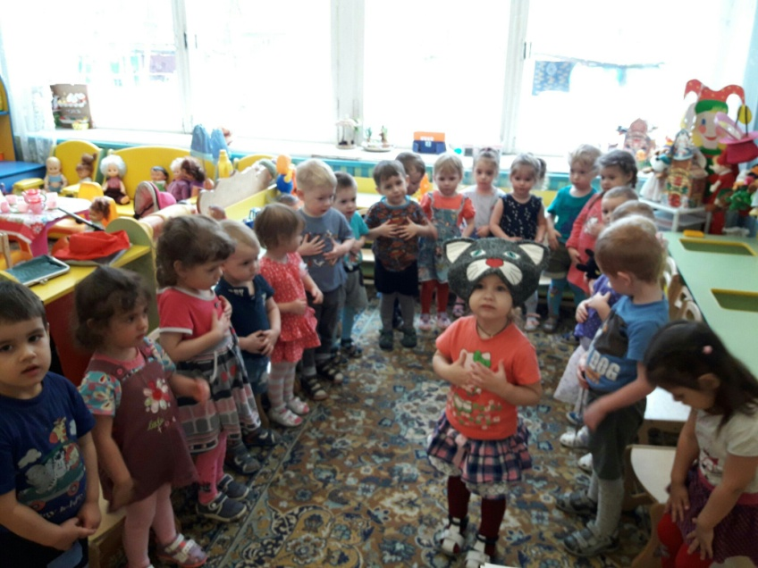
Воспитатель: Кто-то к нам спешит, торопится. Ребята, отгадайте загадку и Вы узнаете, кто идет к нам в гости. Мохнатенький, усатенький. Молочко пьет, песенку поет мя-у, мя-у. Кто это?
Дети хором: Котик!
Дети рассказывают потешку, имитируя движения:
Как у нашего кота, шубка очень хороша.
Как у котика усы, удивительной красы.
Глазки смелые, зубки белые.
Котик, помоги колечко найти?
Котик (ребёнок) отвечает: Я вам помогу, но сейчас я не могу, мышку в норке стерегу. Мя-у!

Slide 8
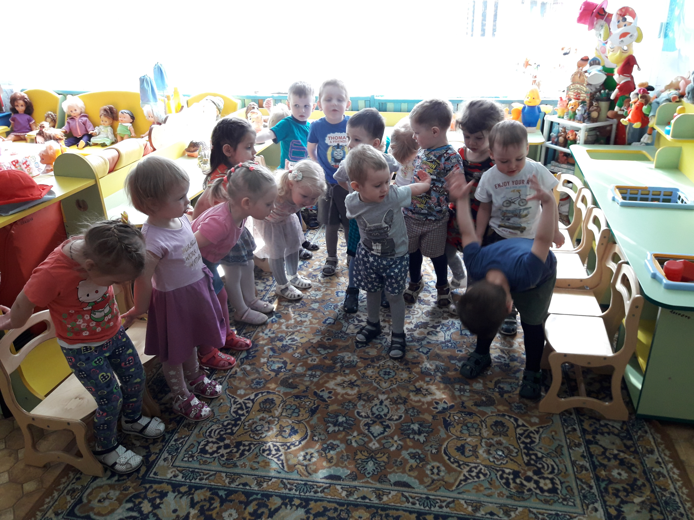
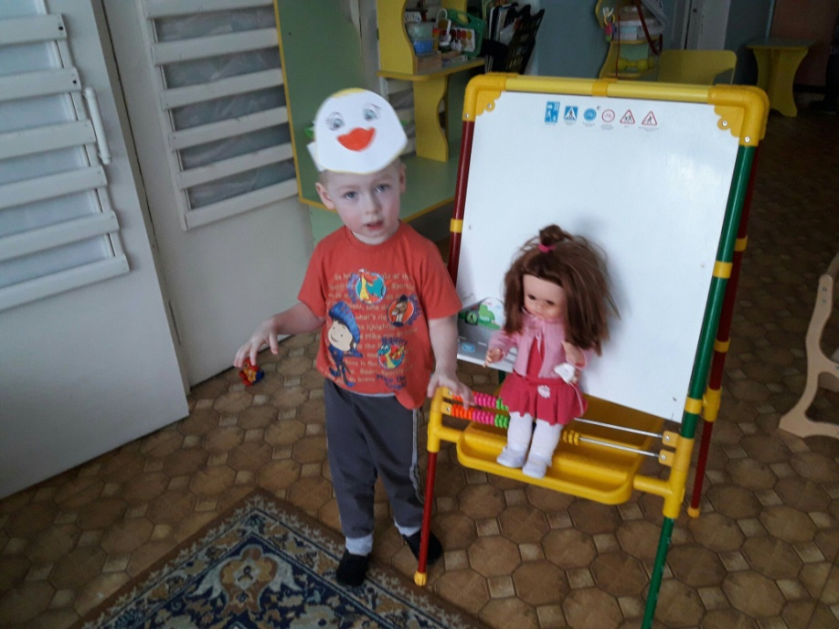
Гусь (ребёнок): Я вам помогу, но сейчас я не могу, я поплаваю в пруду. Га-га-га!
Воспитатель вместе с детьми:
Покатилось, покатилось, Олино колечко.
Покатилось, покатилось с нашего крылечка.
Кто с крылечка сойдет?
Кто колечко найдет?
Воспитатель: Кто- то к нам торопится.
Га-га-га-это гусь.
У гуся длинная шея, красные лапки.
Гусь может сердиться.
Он тянет длинную шею вперед,
крылья отводит назад и шипит ш-ш-ш.
Помоги, нам, колечко найти!

Slide 9
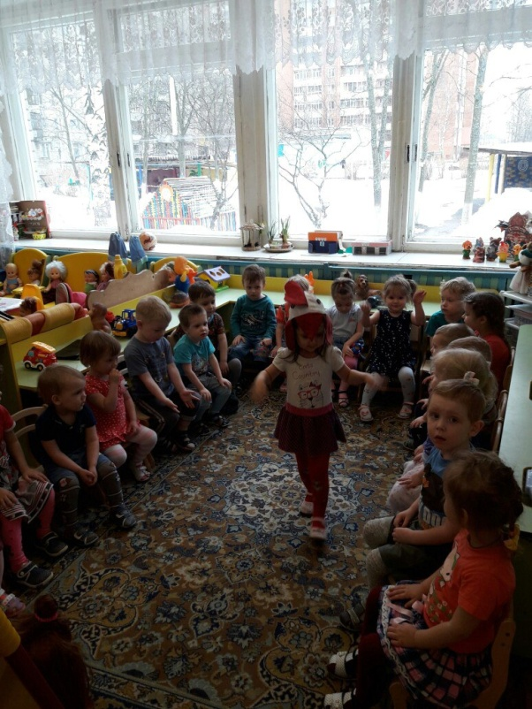
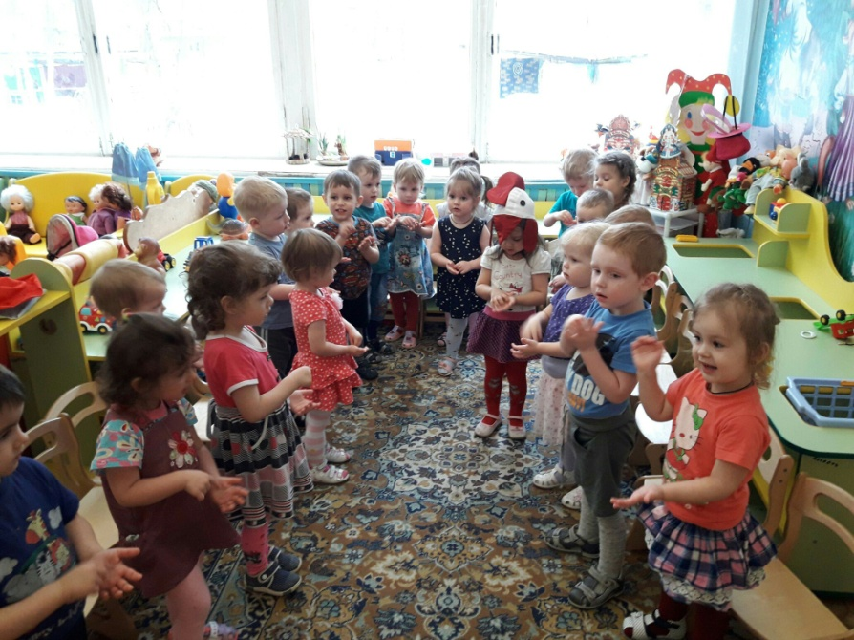
Воспитатель вместе с детьми: Покатилось, покатилось, Олино колечко. Покатилось, покатилось с нашего крылечка. Кто с крылечка сойдет? Кто колечко найдет? Курочка-пеструшка. Помоги нам колечко найти? Курочка: А вы поиграйте со мной. подвижная игра «Вышла курочка гулять».)
Курочка: Я вам помогу, но сейчас я не могу, я цыпляток стерегу.

Slide 10
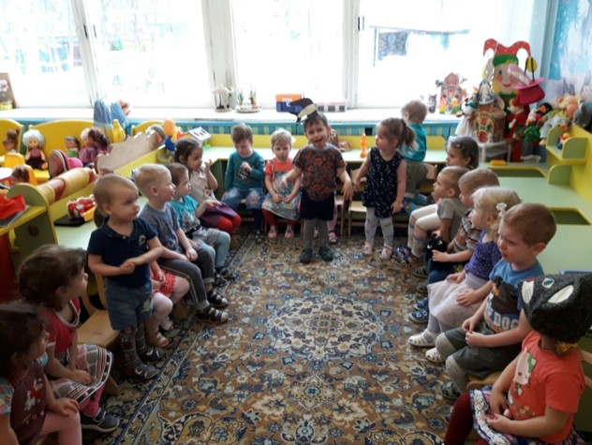
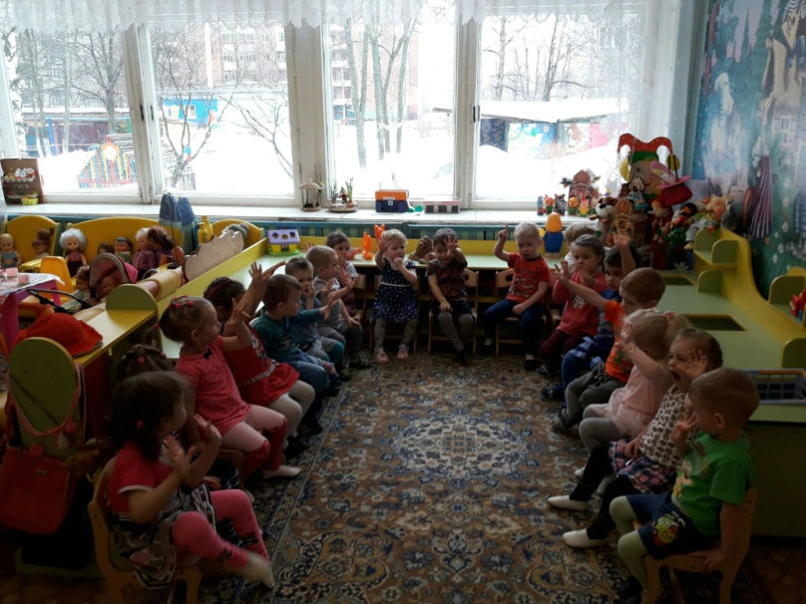
Воспитатель вместе с детьми: Покатилось, покатилось, Олино колечко. Покатилось, покатилось с нашего крылечка. Кто с крылечка сойдет? Кто колечко найдет? Выходит ребенок в роли сороки-белобоки. Воспитатель: Помоги нам колечко найти?
Я сорока- белобока, если я отыщу, себе в гнездышко снесу.
Дети: А мы с тобой поиграем!
Пальчиковая игра: « Сорока-белобока».

Slide 11
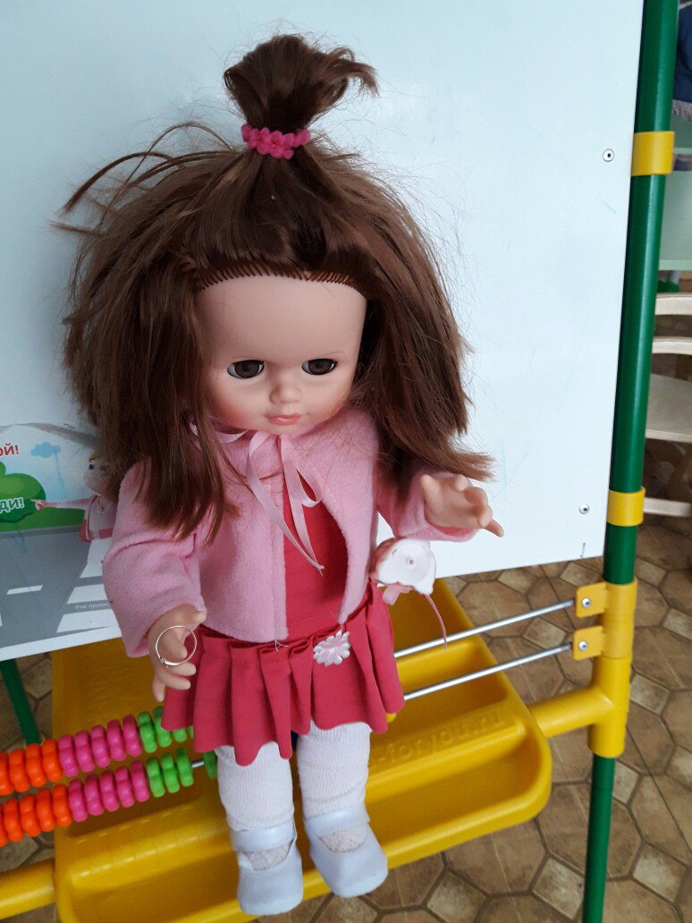
Воспитатель: Не ищи кольца, сорока. Не старайся , белобока. Наша Олечка мала, И сама искать пошла. ( помогаем Олечке искать колечко) Потихоньку, помаленьку, Со ступеньки на ступеньку, По тропинке вкривь и вкось Тут колечко и нашлось.
А тут и сказочки конец, а кто слушал молодец!
Итог: С помощью игр-драматизаций интенсивно развивается речь, словарный запас, творческие способности, воображение. В процессе игры ,ребенок учится понимать особенности поведения животных, пробует воспроизводить их ,учится звукоподражанию.

Slide 12
Консультация для родителей
«Игра-драматизация в воспитании дошкольника».
Знакомство детей с играми-драматизациями начинается с ясельного возраста, когда сказки приходят к детям с театром Петрушки, би-ба-бо, настольным театром в исполнении взрослого или старших дошкольников, с музыкальным сопровождением. У малышей появляется желание подпевать, вторить голосом, изображать какие-то движения в такт музыке.
У старших дошкольников игра в сказку приобретает черты театрального творчества. В результате целенаправленных занятий, упражнений творческих заданий у детей проявляется творческая активность: инициатива, фантазия, увлеченность.
Все дети хотят играть в сказку, но многим мешают страх, неуверенность, неудачи. Опыт работы подсказал мне необходимые методические приемы, стимулирующие творческое воображение детей.
Так, наряду с показом взрослого и с показом упражнения одним ребенком я практикую коллективные показы-упражнения. При анализе показа-упражнения одного из ребят отмечаю достоинства и находки исполнителя и обращаюсь ко всем: «Кто хочет показать, как движется и рычит медведь, крадется лукавая рыжая лиса, задорно поет храбрый петух?» Глаза ребят говорят об огромном желании играть, но многим мешает внутренняя скованность, страх. И тогда выручают коллективные задания типа: «Ребята, сейчас мы с вами в лесу и все мы медведи - ищем мед!» или «Мы - хитрые лисоньки (или квакающие лягушки)». Моментально группа наполняется ожившими персонажами сказки. Пассивных нет – все дети изображают злого волка, смелого петуха, хозяюшку лягушку и т.д. Я сопереживаю вместе с детьми, повторяю движения и голоса героев сказки, ищу удачи в игре ребят.
.

Slide 13
Постепенно неуверенные попытки передать голос, характерные движения своего героя сменяются умением использовать свои художественные навыки полно и ярко. Игра усложняется, предлагаются контрастные задания: изобрази старого медведя и медвежонка, старую лягушку и лягушонка, злую собаку и беззащитного щенка и т.д.
Принесенные в группу костюмы, шапочки, маски, атрибуты к сказке делают игру эмоциональной и искренней.
Проявлению творческих способностей детей помогает прослушивание и анализ фонозаписи их игр, рассматривание фотографий. Слушая записи своих спектаклей, дети забывают об окружающих, входят в образ, и мы наблюдаем интересные зрелища оживших персонажей сказки. Анализируя фотографии, где дети запечатлены во время игры, я направляю их внимание на удачные мизансценические решения, на выражения лиц персонажей, на наличие новых красок в позе, лице, движениях. Дети учатся правильно оценивать исполнение ролей у товарищей и сами пытаются украшать игру новыми решениями.
Творчеству детей способствует контакт с вами дорогие родители. Вы не безучастны к спектаклям детей. Вы мои союзники и помощники в организации художественной деятельности детей, охотно участвуете в создании декораций к детским спектаклям, изготавливаете вместе с ребятами костюмы, помогаете учить текст роли.

Slide 14
Так, заинтересовывая детей, обучая их основным приемам, я достигла цели: дети стали играть группами, игры становились более длительными, увлекательными. Игры-драматизации стали любимыми в группе.
Вся предварительная деятельность взрослых и детей заканчивается интересным зрелищем «Играем в сказку!» Мы видим моменты возникновения театра из игры. Герои сказки не просто расхаживают, а начинают жить. Вместе с персонажами ими созданными, дети негодуют и радуются, борются со злом, утверждают добро. Неподдельная искренность переживаний, выдумка украшают игру детей, вселяют в них уверенность, желание фантазировать.
Так, при инсценировке сказки «Теремок» еж (Сережа) и петух (Игорь) предлагают встретить злого волка и лису (Колю и Иру) на полянке за елочками и неожиданно напасть на них и эти уберечь жителей теремка от недобрых зверей. Мы были свидетелями мгновенного перевоплощения: озабоченные лица воинственная осанка, крадущиеся движения. Интуитивно в ответ на поступки ежа и петуха рождалась ответная реакция жителей теремка. Им передавалось желание активно защищаться. Вместо страха беспомощности появилась решительность. И чем чаще повторялась игра, тем свободнее дети использовали приобретенный опыт для дальнейших импровизаций и находок.
Изображая добрую муху-говорюху, неповоротливого мишку, хитрую лисоньку, я приглашала детей поиграть вместе. Постепенно от простого манипулирования дети переходили к игре. Вначале это были робкие попытки разрозненно, в одиночку передать образ героя, но сюжет сказки не обыгрывался. Для этого требовалось объединить детей. Я всячески поощряла попытки играть вместе, сама принимала участие в игре. Внимание детей обращала на положительные поступки героев, над торжество добра над злом.

Slide 15
Порой ребята сами меняют сюжет сказки. Так недоброму медведю, который хочет разрушить теремок, жители теремка, посоветовавшись однажды , с чувством собственного достоинства и уверенности предлагают жить в добре и дружбе. Медведь от неожиданности растерялся и вместо злого рычания и нападения радостно заплясал, мотая головой, что-то веселое бормоча себе под нос, а ребята-актеры и ребята-зрители весело захлопали в ладоши.
В игре чаще стали повторятся ситуации в которых проявлялись моральные качества детей. складывались благоприятные условия для формирования личности ребенка, его нравственных черт характера.
Участие в игре-драматизации приносит чувство радости, эстетического наслаждения. Вот добрая хозяюшка лягушка однажды вдруг впускает зайку (Вадима) в теремок, заявляет: «Ты Свету обижал на прогулке, и сандалии у тебя не застегнуты». Влияние роли на ребенка так велико, что не выходя из образа, заяц (Вадим) мгновенно застегивает сандалии и с неподдельной искренностью обещает не обижать девочек, только бы его впустили в теремок. Вот так в игре ребята учатся управлять своими чувствами.
В работе с детьми 5-го года жизни по формированию глубокого непроизвольного интереса к игре возрастает роль бесед, анализа игры, индивидуальной работы по привитию художественных навыков. Игры становятся более самостоятельными, меняется роль воспитателя. Основными приемами становится совет, напоминание. Дети сами чаще всего изъявляют желание играть в сказку. Играют группками, свободно передают движения героев, не просто ходят, а расхаживают, живут вместе с созданными ими персонажами. Если игра у кого-то не получается, воспитатель тактично, доброжелательно помогает, поощряя самую маленькую удачу ребенка. Умение воспитателя создать необходимую обстановку, вовремя подключиться в игру, способствует организованности игры.

Slide 16
Игры-драматизации стали бытовать в группе и в праздничные дни. Так, в чей-либо день рождения, самая желанная роль отдается имениннику. Дети привыкают быть доброжелательными, чуткими к товарищам: «У нас в группе праздник! У Тани день рождения», сообщил однажды Игорь пришедшим в группу взрослым. Воспитатель использует эту ситуацию и приглашает из соседней группы ребят-зрителей. И всегда застенчивая Таня играет в сказке с особой радостью. Ребята радуются успеху девочки и дарят ей приготовленные маленькие подарки. Подобные игры и ситуации в них способствовали созданию детского коллектива, возникновению и развитию в нем дружеских отношений, создали атмосферу радости и доброты.
Для детей старших групп игра-драматизация стала неотъемлемой частью их жизни. Приобретенные знания детей, художественные навыки воспитатель направляет на формирование коллективных взаимоотношений в игре, воспитание взаимопомощи, уважения, взаимовыручки. Игры-драматизации в этом возрасте самостоятельны, носят творческий характер. Главным в игре-драматизации становится коллективная устремленная деятельность. Особую значимость приобретает трудовая деятельность. Она эмоционально окрашена, имеет радостную перспективу. Например организуется мастерская по изготовлению шапочек, элементов декораций, необходимых атрибутов к игре. Ребята сами распределяют роли договариваются, кто играет сегодня, кто- зрители. Усиливаются симпатии детей к товарищам, партнерам по игре, развивается взаимопомощь, ответственность друг за друга. Большое значение в создании дружного коллектива имеют выступления детей старших групп перед малышами.
.

Slide 17
.Дети мобилизуют свою изобретательность, у них повышается ответственность за каждого выступающего.
- Пусть мухой-говорюхой будет Таня: она добрая много знает всего и у нее лучше всех получается.
- А петуха пусть играет Олег. Он девочек защищает и петух боевой, как настоящий.
В старших группах более эмоционально проходят дни рождения ребят. Они сами отдают любимые роли именинникам, помогают им надеть костюм, следят за порядком в группе, устраивают декорации.
Леночка очень застенчива, держится в стороне, ей мешает внутренняя скованность, страх. Перед игрой воспитатель говорит ей: «Леночка сегодня раздашь шапочки и поможешь расставить декорации», затем предлагает ей занять место рядом и тихонько подсказывать ребятам, забывшим свой текст. Роль суфлера закрепляется за Леной до тех пор, пока она однажды не попросила: «Я тоже хочу играть». Такт, уважение, бережное отношение воспитателя к душевному состоянию ребенка помогли девочке побороть неуверенность, скованность в себе. Лена стала играть вместе со всеми детьми, вначале робко, затем все активнее и смелее.
Положительно влияют игры-драматизации и на детей подвижных, несдержанных. Систематически усваивая в игре нормы взаимоотношений, они учатся подчинять свои желания, волю интересам коллектива. Подвижному, самоуверенному ребенку воспитатель часто предлагает роли спокойных добрых персонажей. При анализе игры я подчеркиваю удачи, направляя его внимание на нравственную сторон у поступков.
Игра-драматизация помогает детям чувствовать красоту поступков, учит помогать слабому. На опыте я убедилась, что эти игры при их правильной организации могут быть богатым источником для формирования дружного коллектива, где атмосфера радости и доброты помогает воспитывать необходимые нравственные качества у дошкольников.

Slide 18
Спасибо за внимание

